Slide 1
Ανοικτά Ακαδημαϊκά Μαθήματα στο Πανεπιστήμιο Αθηνών
Το έργο «Ανοικτά Ακαδημαϊκά Μαθήματα στο Πανεπιστήμιο Αθηνών» ocw-project.uoa.gr «Σύντομη περιγραφή - γενικά στοιχεία»
Δρ. Μαριάνθη Πετράκη Εθνικό και Καποδιστριακό Πανεπιστήμιο Αθηνών Αθήνα, Μάρτιος 2015

Slide 2
Το έργο «Ανοικτά Ακαδημαϊκά Μαθήματα στο Πανεπιστήμιο Αθηνών» ocw-project.uoa.gr
Σύντομη περιγραφή - γενικά στοιχεία

Slide 3
Στόχος του έργου
Η ψηφιακή μεταγραφή 500+ μαθημάτων προπτυχιακών και μεταπτυχιακών προγραμμάτων σπουδών του ΕΚΠΑ
σε Ανοικτά Ψηφιακά Μαθήματα
με βάση συγκεκριμένες προδιαγραφές (αυτοδύναμη μελέτη, προσβασιμότητα από ΑμΕΑ)
και η ελεύθερη/δωρεάν διάθεσή τους προς όλους
μέσω ιδρυματικών πλατφορμών (Open eClass, Open Delos)
με ανοικτή άδεια χρήσης Creative Commons (CC-BY-NC-SA).

Slide 4
Ανοικτά Ψηφιακά Μαθήματα Εκπαιδευτικό υλικό
Κατηγορία Α- - σημειώσεις ή/και διαφάνειες, …
οργάνωση υλικού σε θεματικές ενότητες ώστε να είναι δυνατή η αυτοδύναμη μελέτη
περιγραφή μαθήματος, διδακτικοί στόχοι - λέξεις κλειδιά - βιβλιογραφία
Κατηγορία Α-
Κατηγορία Α
Κατηγορία Α+
Κατηγορία Α - podcasts, εκφωνήσεις στις διαφάνειες
Κατηγορία Α+ (πλήρεις προδιαγραφές) - πολυμεσικό υλικό (βιντεοσκοπημένες διαλέξεις, εργαστήρια, ασκήσεις στο πεδίο κτλ)
- ασκήσεις και στοιχεία αυτοαξιολόγησης - ψηφιακές πηγές

Slide 5
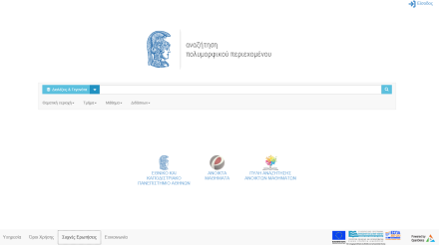
Προϋπάρχουσες δομές & υπηρεσίες
Το ΕΚΠΑ διαθέτει:
Πλατφόρμα Ασύγχρονης Τηλεκπαίδευσης Open eClass Υπηρεσία η-Τάξη ΕΚΠΑ (2003- ) http://eclass.uoa.gr ~ 5000 ηλεκτρονικά μαθήματα, ~ 2000 διδάσκοντες.
Υπηρεσία αναζήτησης πολυμορφικού περιεχομένου Open Delos http://delos.uoa.gr/opendelos/
άρτια δικτυακή υποδομή, μεγάλης χωρητικότητας διασύνδεση στο Διαδίκτυο και εξειδικευμένο προσωπικό σε θέματα ηλεκτρονικής μάθησης - ΚΛΕΙΔΙ http://www.noc.uoa.gr/

Slide 6
Παράλληλες δράσεις
Έργο εθνικής κλίμακας.
Το σύνολο σχεδόν των ΑΕΙ της χώρας υλοποιεί αντίστοιχες δράσεις.

Slide 7
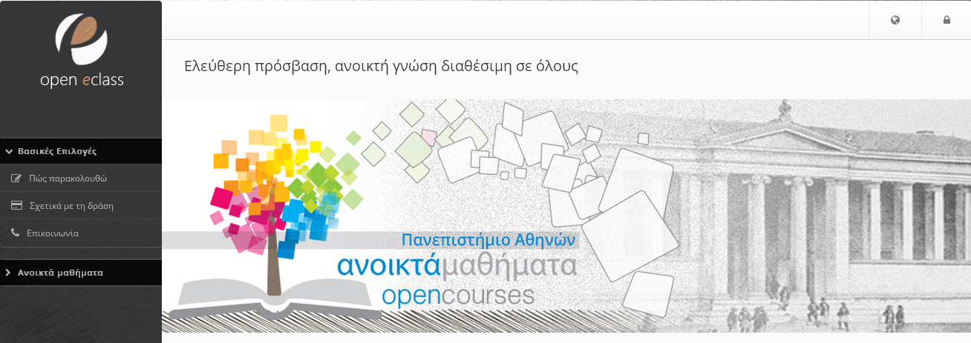
Διάθεση των Ανοικτών Ψηφιακών Μαθημάτων (1/2)
Τα ΑΨΜ θα προσφέρονται σε διακριτή εγκατάσταση της πλατφόρμας Open eClass
http://opencourses.uoa.gr/
με ελεύθερη, ανοικτή και δωρεάν πρόσβαση από όλους.

Slide 8
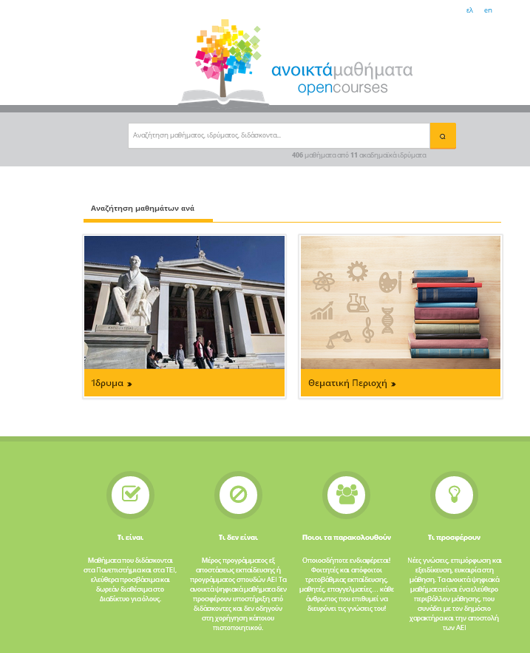
Διάθεση των Ανοικτών Ψηφιακών Μαθημάτων (2/2)
Τα παραγόμενα στο ΕΚΠΑ ΑΨΜ θα μπορούν να αναζητηθούν και από την «Εθνική Πύλη Ελληνικών Ανοικτών Μαθημάτων» opencourses.gr
Η πύλη
αναπτύχθηκε και υποστηρίζεται από το Ελληνικό Ακαδημαϊκό Διαδίκτυο (Gunet).
τροφοδοτείται από τα ΑΨΜ που δημιουργεί το σύνολο των αντίστοιχων δράσεων των ΑΕΙ της χώρας.

Slide 9
Δυνητικοί αποδέκτες των Ανοικτών Ψηφιακών Μαθημάτων
Φοιτήτριες και φοιτητές του ΕΚΠΑ (εν ενεργεία και υποψήφιες/υποψήφιοι).
Ακαδημαϊκή και εκπαιδευτική κοινότητα της χώρας.
Οποιοσδήποτε επιθυμεί να διευρύνει ή να ανανεώσει τις γνώσεις του μέσω της αυτοεκπαίδευσης. Τα ΑΨΜ δεν προσφέρουν στους μανθάνοντες:
Αλληλεπίδραση με τα μέλη ΔΕΠ του ΕΚΠΑ
Διδακτική ή άλλη υποστήριξη
Πιστοποιητικό «παρακολούθησης»

Slide 10
Η σπουδαιότητα του έργου
Το έργο προσφέρει αρωγή για την αναβάθμιση υφιστάμενων ψηφιακών μαθημάτων και τη δημιουργία νέων.
Ενισχύει τη διά ζώσης διδασκαλία
Προβάλλει το εκπαιδευτικό έργο του μέλους ΔΕΠ και του Τμήματος
Η διάθεση των Aνοικτών Aκαδημαϊκών Mαθημάτων στο ευρύ κοινό
Ενισχύει και προβάλλει τον εκπαιδευτικό και κοινωνικό ρόλο του ΕΚΠΑ.
Συμβάλλει στην προώθηση και ανάπτυξη της ανοικτής πρόσβασης (open access) και του ανοικτού εκπαιδευτικού περιεχομένου (OER).
Προσδίδει στο ΕΚΠΑ ενεργό ρόλο στη διεθνή σκηνή της ανοικτής τριτοβάθμιας εκπαίδευσης

Slide 11
Δομές συντονισμού του έργου
Μονάδα υλοποίησης Κέντρο Λειτουργίας & Διαχείρισης Δικτύου (ΚΛΕΙΔΙ) ΕΚΠΑ.
Ιδρυματική Επιτροπή Καθ. Θωμάς Σφηκόπουλος, Αντιπρύτανης, Πρόεδρος. Καθ. Λάζαρος Μεράκος, Τμήμα Πληροφορικής & Τηλεπικοινωνιών, Επιστημονικός Υπεύθυνος Έργου. Δρ. Σπύρος Μπόλης, Τεχνικός Υπεύθυνος ΚΛΕΙΔΙ. Δρ. Παντελής Μπαλαούρας, Υπεύθυνος υπηρεσιών υποστήριξης η-μάθησης και παραγωγής πολυμέσων ΚΛΕΙΔΙ, Συντονιστής Έργου.
Κεντρική Ομάδα Υποστήριξης
Εκπρόσωποι τμημάτων (ένα μέλος ΔΕΠ/τμήμα)
Τοπικές Ομάδες Προσωπικού Υποστήριξης

Slide 12
Διαδικασία δημιουργίας ΑΨΜ & ρόλοι
Πρωτογενές εκπαιδευτικό υλικό σημειώσεις, διαφάνειες, ασκήσεις, κτλ.
Οδηγίες + ( Έντυπο καταγραφής πληροφοριών)
Ανοικτό Ψηφιακό Μάθημα
Ανάπτυξη Ανοικτού Ψηφιακού Μαθήματος
Πολυμεσικό υλικό (Α+)

Slide 13
Άδεια Χρήσης
Το παρόν υλικό υπόκειται σε άδεια χρήσης
Creative Commons Αναφορά – παρόμοια χρήση (CC-BY-SA).
Η αναφορά στην Παρουσίαση αυτή να γίνεται ως εξής:
Πετράκη Μ. (2015), «Το έργο «Ανοικτά Ακαδημαϊκά Μαθήματα στο Πανεπιστήμιο Αθηνών» - Σύντομη περιγραφή – γενικά στοιχεία», «Ανοικτά Ακαδημαϊκά Μαθήματα στο Πανεπιστήμιο Αθηνών», Β’ Κύκλος Εκπαίδευσης Προσωπικού Υποστήριξης 31.03.2015

Slide 14
Χρηματοδότηση
Το έργο υλοποιείται στο πλαίσιο του Επιχειρησιακού Προγράμματος «Εκπαίδευση και Δια Βίου Μάθηση» και συγχρηματοδοτείται από την Ευρωπαϊκή Ένωση (Ευρωπαϊκό Κοινωνικό Ταμείο) και από εθνικούς πόρους.

